Slide 1


Slide 2
实际目录
1 MEMS类器件
模拟麦克风
数字麦克风
压电麦克风
气压&麦克风二合一传感器
天线调谐器(Tuner)
天线开关(Switch)
2 电声类器件
微型扬声器
受话器
扬声器&受话器二合一
中型扬声器
耳机芯
3 电磁传动类
触感器
激励器
步进电机模组
4 光学
塑胶镜头
WLG镜片
混合镜头
玻璃镜头
音圈马达
SMA驱动器
常规镜头模组
潜望式镜头模组
5 精密器件
LCP天线/传输线及模组
LDS天线/电磁屏蔽件
无线充电
散热产品
3D玻璃
金属结构件
基站陶瓷滤波器
基站天线
毫米波天线

Slide 3
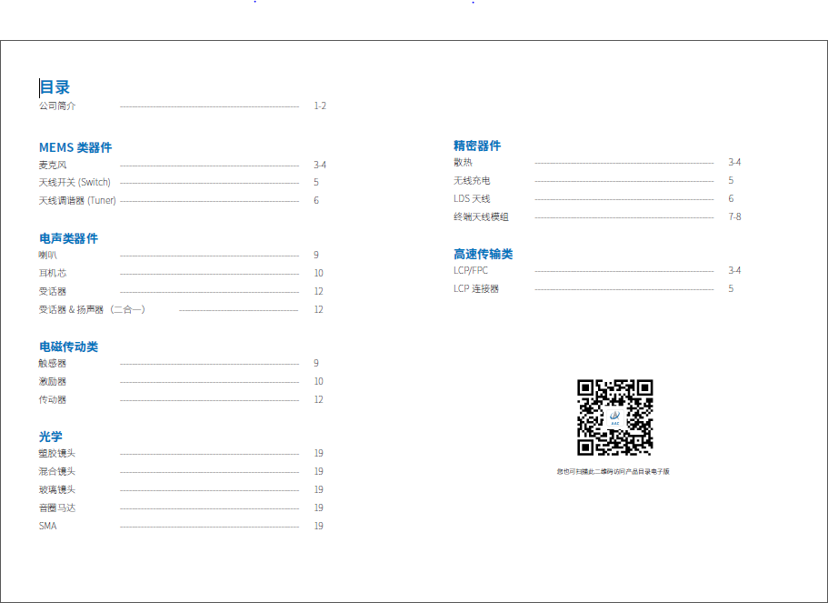

Slide 5
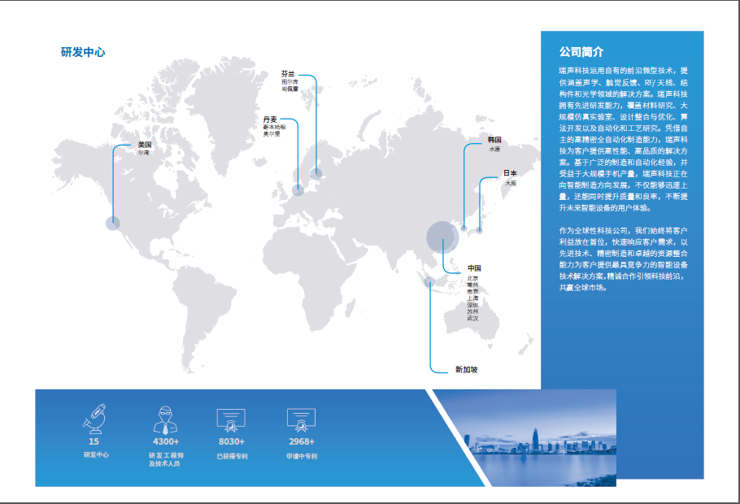

Slide 7
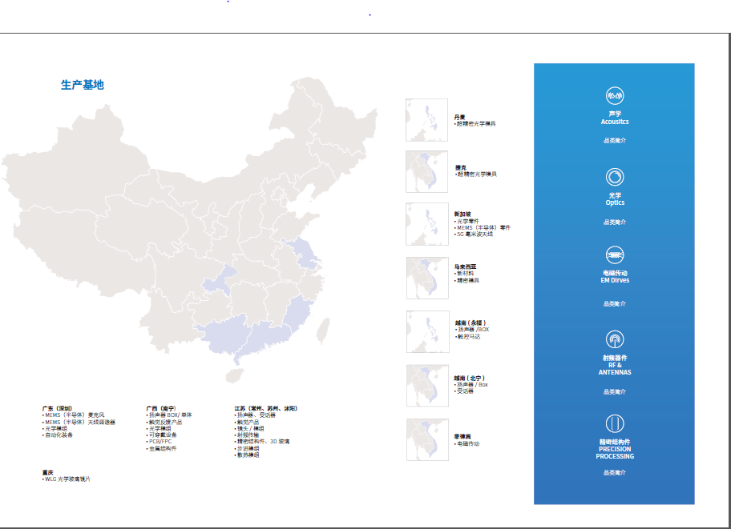

Slide 9
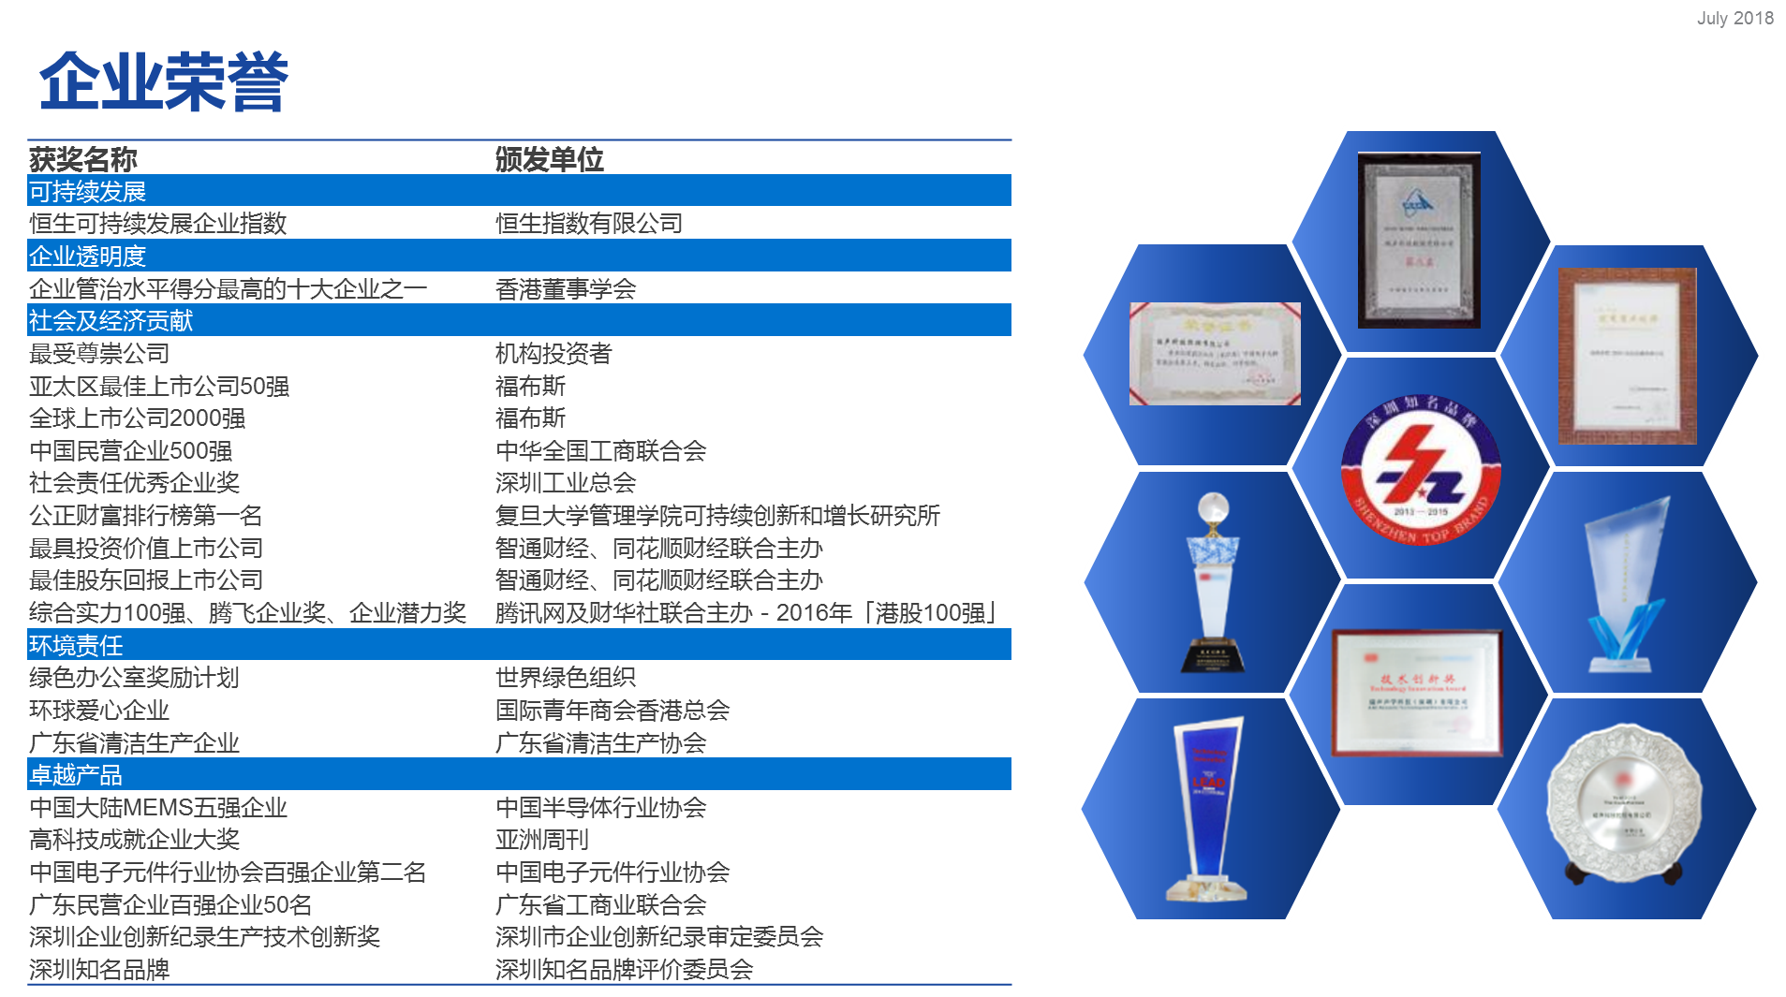
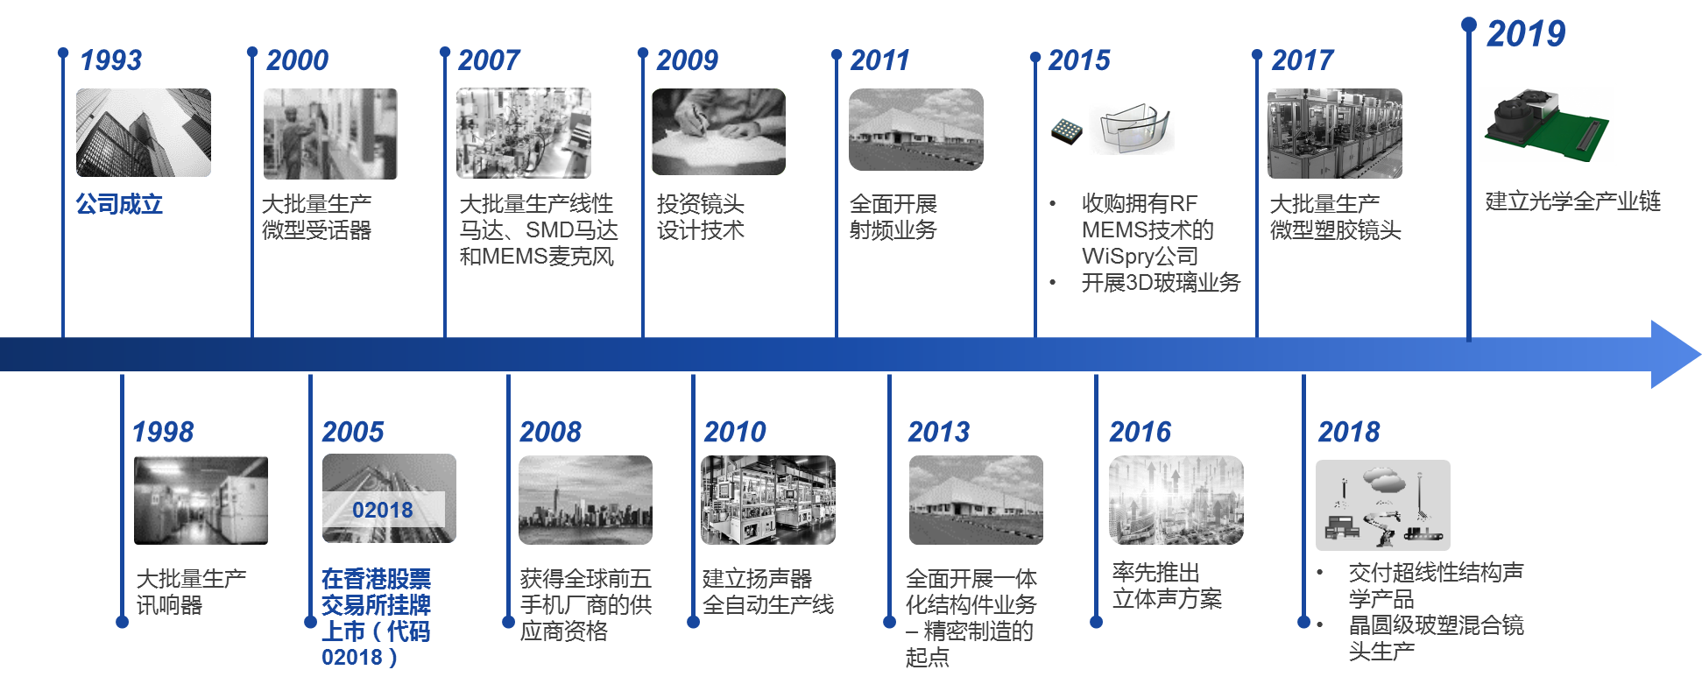

Slide 11
MEMS
AAC在新加坡，中国深圳，武汉设有MEMS麦克风研发中心，现拥有超过100人的研发团队，积累MEMS麦克风相关专利超过100项，是全球技术领先的麦克风供应商。AAC拥有自主MEMS和ASIC设计能力和丰富的量产交付经验，同时与核心供应厂商达成高度战略合作关系，从而为客户打造更好的产品和交期。AAC麦克风产品已大批量供应所有主流智能手机厂商及其他消费电子产品厂商，覆盖模拟，数字不同输出信号类别的高、中、低端产品。客户可根据需求，选择高AOP，高信噪比，小尺寸，低功耗，二合一（气压与麦克风二合一传感器）等不同功能特性的产品，并可以根据自身需求，定制产品。
AAC于2015年收购美国射频前端半导体公司Wispry，获得了经验丰富的射频前端研发团队及200余项专利，加深了5G射频前端布局。MEMS工艺制备的射频前端器件天线调谐器（Tuner）、天线开关（Switch）在5G时代具备更好的通讯品质，AAC正在推出多款基于MEMS工艺生产的Tuner，Switch产品，具有小尺寸和高性价比的产品特性，可广泛用于通讯产品。
如您有特殊需求，AAC方案解决团队随时准备为您的项目提供从设计、制造到量产的一站式服务。

Slide 12
模拟麦克风
模拟麦克风采用MEMS工艺生产，产品具有高一致性，重量轻，抗震强，耐高温等优点。根据客户需要，可提供小尺寸，低功耗，防尘防水等有特殊性能要求的模拟麦克风。广泛适用于手机，智能音箱，平板，手表，TV等终端产品。
产品编号 | 尺寸（mm） | 输出信号 | 灵敏度(dB) | 信噪比(dB) | AOP(dBSPL@THD=10%) | 进声方式
1 | 3.76x2.95x1.10 | 模拟 | -42±1 | typ 59 | 130 | 顶部
2 | 3.76x2.95x1.10 | 模拟 | -38±1 | typ 65 | 125 | 底部
3 | 3.76x2.95x1.10 | 模拟 | -32±1 | typ 66 | 125 | 顶部
4 | 3.76x2.95x1.10 | 模拟 | -38±1 | typ 66 | 125 | 顶部
5 | 3.50x2.65x0.98 | 模拟 | -38±1 | typ 66 | 125 | 底部
6 | 3.50x2.65x1.0 | 模拟 | -38±1 | typ 66 | 125 | 顶部
7 | 2.75x1.85x0.90 | 模拟 | -38±1 | typ 63 | 125 | 底部
8 | 2.75x1.85x0.90 | 模拟 | -42±1 | typ 64 | 134 | 底部
9 | 3.50x2.65x0.98 | 模拟 | -38±1 | typ 68 | 125 | 底部
10 | 2.75x1.85x0.90 | 模拟 | -38±1 | typ 63 | 125 | 底部
11 | 4.00x3.00x1.2 | 模拟 | -38±1 | typ 70 | 130 | 底部
12 | 2.75x1.85x0.90 | 模拟 | -38±1 | typ 63 | 125 | 底部
13 | 2.75x1.85x0.90 | 模拟 | -38±1 | typ 65 | 135 | 底部
更多信息请参考网站：https://www.aactechnologies.com/

Slide 13
数字麦克风
数字麦克风具有高信噪比，抗干扰，多模式的工作能力。适用于手机，笔记本，智能音箱，TWS耳机、TV等终端产品。
产品编号 | 尺寸（mm） | 输出信号 | 灵敏度(dB) | 信噪比(dBFS) | AOP (dBSPL@THD=10%) | 进声方式
1 | 4.00x3.00x1.0 | 数字 | -26±1 | typ 65 | 120 | 顶部
2 | 4.00x3.00x1.0 | 数字 | -26±1 | typ 65 | 120 | 底部
3 | 3.50x2.65x1.0 | 数字 | -26±1 | typ 65 | 120 | 顶部
4 | 3.50x2.65x0.98 | 数字 | -26±1 | typ 65 | 120 | 底部
5 | 3.35x2.50x0.98 | 数字 | -37±1 | typ 65 | 132.5 | 底部
压电式麦克风
压电式麦克风采用单一膜片技术，供电简化，启动快；声压级更高，达到AOP过程中线性度更好。此外可防尘防水，拥有更好的可靠性。适用于智能手机，智能手表，TWS耳机等产品。
产品编号 | 尺寸（mm） | 输出信号 | 灵敏度(dB) | 信噪比(dB) | AOP(dBSPL@THD=10%) | 进声方式
1 | 3.50x2.65x0.98 | 模拟 | -38±1 | typ 62 | 125 | 底部

Slide 14
气压&麦克风二合一传感器
二合一传感器简化了设计，避免了复杂的机械保护（橡胶套，mesh），提高了设备器件的集成度，更有利于消费电子终端产品的整机设计和器件堆叠。适用于智能手机和智能穿戴设备等终端产品。
产品编号 | 尺寸（mm） | 麦克风 | 灵敏度(dB) | 信噪比(dB) | AOP(dBSPL@THD=10%) | 进声方式
 |  |  | -38±1 | typ 62 | AOP=125 | 底部
1 | 4.0x3.0x1.0 | 压力传感器 | 相对压力误差(hPa) | 绝对压力误差(hPa) | 噪声(Pa RMS) | 电流(μA)
 |  |  | ±0.06 | ±1 | 0.5Pa RMS | <400μA

Slide 15
天线调谐器（Tuner）
AAC天线调谐器产品基于MEMS技术设计和生产，相对于传统产品，具有低插损、高Q值、宽调谐范围、更多调谐状态、高耐压、高线性度等优势。广泛应用于通信产品。
产品编号 | 尺寸(mm²) | 电容个数 | 调谐范围（单个电容） | Q 值@ Cmax,800 MHz | 调谐分辨率（pF） | 工作频率（Hz）
1 | <5.7 | 4 | 0.3 pF – 2.9 pF | 120 | 0.1 | 4.3G
2 | <2 | 1 | 0.25 pF – 3.0 pF | 294 | Programmable | 11G
天线开关（Switch）
AAC天线开关产品用于天线调谐，可优化天线性能，具有高线性度、低差损、高隔离、高耐压的品质特性。广泛应用于通信类产品。
产品编号 | 尺寸(mm²) | 开关类型 | 射频输入功率（dBm） | 最大射频电压(V) | 导通电阻(ohm) | 关断电容(fF)
1 | <2 | SP4T | 39 | 120 | 1 | 10
2 | <2 | SP4T | 39 | 130 | 0.5 | 10

Slide 16
声学
AAC在微型声学领域有着20余年技术积累和调校经验，拥有超过500人的声学研发工程师团队，1400余项声学专利，全球超过90%的旗舰智能手机声学解决方案来自AAC，是全球领先的微型声学器件厂商。AAC利用先进模具技术，数字化生产技术，精密加工平台全自动化生产，为客户提供高一致性，高可靠性产品。AAC不断以满足客户需求为核心，推陈出新，应用新型材料，持续开发迭代，提升产品低频音效，同时具备抗疲劳，耐高温特性。AAC与第三方芯片及算法公司深度合作，开发用户体验提升方案，充分挖掘最佳的整体声学性能，从而达到Mini-HiFi级音效。主要产品包括扬声器、受话器、二合一扬声器/受话器、中型扬声器，耳机芯及声学模组，可应用于智能手机，智能音箱，智能手表，TWS耳机，车载声学等领域。
相关产品均可根据客户需求，进行定制化设计及生产。

Slide 17
微型扬声器
AAC自主研发的超线性（SLS）系列产品振幅更大、频带更宽，中低频效果获得大幅提升，同时能够抑制摇摆。通过增大可控的振动幅度，可在小尺寸扬声器上实现较大尺寸传统扬声器的声音输出。SPS系列产品则兼顾性能与成本，具有较高性价比。AAC微型扬声器广泛应用于智能手机、平板电脑等终端产品中。可根据客户需求在扬声器加入防水设计。
SLS系列 | 尺寸(mm) | F0 |  | 灵敏度(dB) |  | THD | 额定功率(w) | 交流电阻(Ω)
 |  | 大小（Hz） | 适配腔体(cc) | 500Hz | 2KHz
1 | 12x17x2.45 | 880 | 0.7 |  | 94.6
2 | 12x17x2.35 | 800 |  |  | 93.5 | 20%
3 | 12x17x2.35 | 920
4 | 12x17x3.00 | 980 | 0.9 |  | 98 | 20%
5 | 12x17x2.35 | 845 | 0.8 | 90.5 | 94 | 15%
6 | 12x16x2.5 | 970 | 0.65 | 89 | 95.5 | 25% | 1.2 | 8
7 | 12x16x2.55 | 890 | 1 | 85.5 | 96 | 25% | 1 | 7
8 | 12x16x2.4 | 810 |  |  | 94 | 27%
9 | 12x16x2.4 | 750 | 0.8 |  | 94.5 | 20% | 1 | 8
10 | 12x16x2.5 | 620 | 1.2 | 94 | 96 | 35% | 1 | 6.5
11 | 12x16x2.55 | 700 | 8 |  |  | 30% | 0.5 | 8
12 | 11x16x2.35 | 840 | 0.8 | 90 | 94.5 | 25%
13 | 11x15x2.5 | 870 | 0.7 | 84 | 94 | 18% | 1 | 8
14 | 10x16x2.3 |  |  |  | 95 | 20%
15 | 8x15x | 900 | 5 |  | 93.5 | 30%
SPS系列 | 尺寸(mm) | F0 |  | 灵敏度(dB) |  | THD | 额定功率(w) | 交流电阻(Ω)
 |  | 大小（Hz） | 适配腔体(cc) | 500Hz | 2KHz
1 | 12x17x2.35 | 870 | 0.75 | 84 | 94 | 10%
2 | 12x17x2.45 | 870 | 0.7 | 85 | 95 | 15% | 1 | 8
3 | 12x16x2.7 | 950 | 0.65 |  | 94.5 | 25%
4 | 11x15x2.5 | 870 |  |  | 95 | 38%
5 | 10x16x2.18 | 880 | 0.4 |  | 93.5
6 | 8x15x3.0 | 1020 | 3.5 |  | 92.5 | 50% | 0.8 | 8
7 | 8x15x3.0 | 1000 | 5 |  | 94 | 40% | 0.8 | 8
8 | 5x15x3.0 | 1300 | 3 |  | 86 | 40% | 0.4 | 9

Slide 18
受话器
可根据客户整机结构的方案，进行尺寸定制化生产，迎合当前全面屏的趋势。适用于智能手机，智能手表等电子产品。
产品编号 | 尺寸(mm) | F0(Hz) | 灵敏度(dB) | THD | 额定功率(W) | 交流电阻(Ω)
1 | 8x10x2.4 | 500 | 123(@200Hz) | 35%
2 | 8x9x2 | 500 | 123(@200Hz) | 35% | 0.05 | 32
3 | 8x9x2.35 | 480 | 122.5(@1KHz) | 40% | 0.05 | 32
4 | 8x9x2.5 | 515 | 123(@1KHz) | 37% | 0.05 | 32
5 | 7x10x2.5 | 460 | 122(@1KHz) | 40% | 0.05 | 32
6 | 6x12x2.0 | 500 | 123(@1kHz) | 40% | 0.05 | 30
7 | 6x15x2.0 | 450 | 118 | 60% | 0.02 | 32

Slide 19
受话器&扬声器（二合一）
根据音质评测和立体声匹配度调校，受话器兼做扬声器，产品具有更高响度、更饱满的低音，平衡的立体声场，更强烈的环绕感。主要应用于智能手机，平板等终端立体声解决方案。
SLS系列 | 尺寸(mm) | F0 | 灵敏度(dB) |  | THD |  | 额定功率(w) |  | 交流电阻(Ω)
 |  |  | SPK (2KHz) | RCV (1KHz） | SPK | RCV | SPK | REV
1 | 11.5x12x3.0 | 600 |  |  |  |  |  |  | 7
2 | 10x12x2.5 | 600 | 92 | 126 | <70% | <20% | 1 | 0.05 | 7
3 | 10x12x2.9 | 700 | 93.3 | / | <80% | / | 1 |  | 7
4 | 8x15x2.55 | 700 | 92 | 127 |  | <50% |  |  | 8
5 | 8x12x2.5 | 400 | 90 | 118.5 |  | <50% | 0.02 | 1 | 8
SPS系列 | 尺寸(mm) | F0 | 灵敏度(dB) |  | THD |  | 额定功率(w) |  | 交流电阻(Ω)
 |  |  | SPK (2KHz) | RCV (1KHz） | SPK | RCV(200Hz) | SPK | REV
1 | 10.5x13x3.2 | 510 | 92.5 | 125.5 | 40% | 15% | 1 | 0.058 | 7.2
2 | 9x10x2.5 | 500 | 86 | 122.5 |  | <37% | 0.6 | 0.05 | 13
3 | 8x9x2.5 | 500 | 84.5 | 123 |  | <40% | 0.25 | 0.05 | 32

Slide 20
中型扬声器
为客户提供定制尺寸的圆形，矩形喇叭。产品具有尺寸小，效率高，摆放位置灵活的特点。中型尺寸扬声器产品组成车载扬声器阵列，可实现多声道、立体声和独立声场等功能。适用于笔记本电脑，智能音箱，车载声学等领域。可根据客户需求提供定制化方案。
产品编号 | 尺寸(mm) | F0 |  | 灵敏度(dB) |  | THD | 额定功率(w) | 交流电阻(Ω)
 |  | 大小（Hz） | 适配腔体(cc) | @500Hz | @2KHz
1 | 13x26x2.6 | 880 | 2 | 91.5 | 101.5 | 10%
2 | 30x60x12 | 240 | 60 |  | 82 | 15% | 1 | 8
3 | φ34x22.5 | 300 | 70 |  | 78.5 | 38%
4 | φ50x33 | 160 | 250 |  | 81 | 50% | 0.8 | 8
5 | φ93x42 | 130 | 600 | 85(@200Hz) | 94 | 40% | 0.8 | 8
6 | φ140x50 | 80 | 1200 | 75(@200Hz) | 86 | 40% | 0.4 | 9
7 | φ180x55.4 | 32 |  | 77(@200Hz) | 94.5 | 25%
耳机芯
基于AAC自动化能力，零件的一体化制造能力，供应高品质，高可靠性的耳机芯产品。适用于各类耳机设备中。可根据客户需求提供定制化方案。
产品编号 | 尺寸(mm) | F0(Hz) | 灵敏度(dB@2KHz) | THD | 额定功率(mW) | 交流电阻(ohm)
1 | φ14.25x3.3 | 210 | 88.5 | <20% | 10 | 32
2 | φ13.4x2.4 | 210 | 85 | <20% | 10 | 32

Slide 21
电磁传动
运用全球领先的电磁技术，AAC开发出了一系列精准、高效、节能、耐久的电磁传动产品。2008年，全球第一颗X轴触控马达在AAC诞生，AAC为所有主流智能手机终端厂商提供触控产品解决方案，现今已成为全球最大的X轴触控产品供应商。AAC拥有顶尖的用户体验与应用软件团队，与知名芯片、算法公司保持紧密合作，发挥触控马达最佳性能，提供优良的用户体验。AAC电磁传动产品线不仅有触控马达，还包括激励器（用于屏幕发声）、步进电机+减速器模组等，广泛应用于触觉反馈、拍摄、声学、精准控制等领域。并可根据客户需求提供定制解决方案。

Slide 22
触感器
Haptic线性马达具有高动态、强驱动力、低噪音、可控的失真，超越了传统响应时间长的转子振动马达，通过精准控制可以完成毫秒级振动反馈，实现“敲击感”及更多丰富的效果 。适用于智能手机，智能手表，平板电脑，游戏机手柄，车载触控等领域。
产品编号 | 尺寸(mm) | F0 | 加速度（100g） | RT(0-90%) | BT(100-10%) | RT(0-50%) | BT(100-50%)
1 | 6x19x3.0 | 170±10 | ≥0.7（TYP0.9） | ≤110 | ≤110 | ≤50 | ≤50
2 | 8x15x3.0 | 170±8 | ≥0.8（TYP1.05） | ≤130 | ≤130 | ≤50 | ≤50
3 | 10x10x3.5 | 170±10 | ≥0.7（TYP0.85） | ≤60 | ≤60 | ≤30 | ≤30
4 | 8x15x3.0 | 170±10 | ≥0.9（TYP1.1） | ≤90 | ≤90 | ≤40 | ≤40
5 | 10x22x9.0 | 140±10 | ≥0.9（TYP1.0）@ 400g | ≤100 | ≤100 | ≤50 | ≤50
激励器
可采用自有设计方案，提供驱动效率高，相同体积下驱动力提升7~8dB，一体式设计，解决分体器件难组装，难拆卸的问题。从而实现智能手机无孔化，AAC为全屏设备提供激励器完整解决方案。适用于智能手机，智能手表等终端产品。
产品编号 | 尺寸(mm) | 功率(w) | 额定电压(V) | 直流电阻(Ω) | 磁通量(N/A)
1 | 13x13x4.2 | 1 | 2.83 | 8 | 1.35
2 | 8x12x3.4 | 1 | 2.83 | 8 | 1.8
3 | 6x15x3.2 | 1 | 2.83 | 8 | 0.55
4 | φ10 | 1 | 2.83 | 8 | 1.4

Slide 23
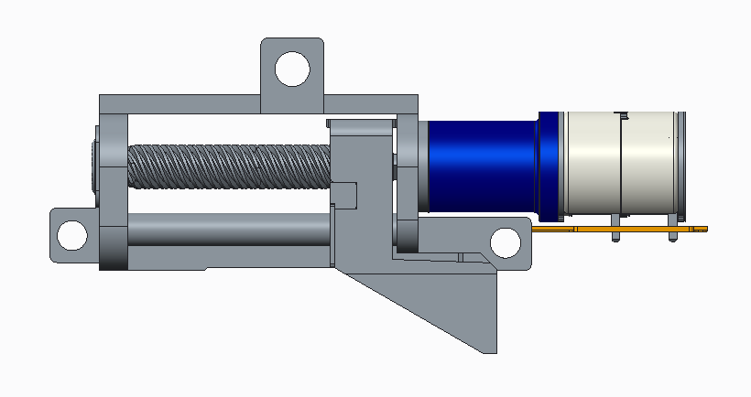
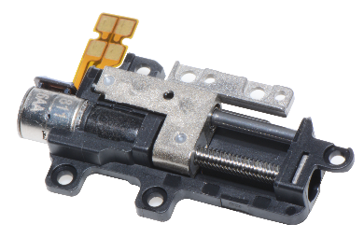
步进电机
AAC积累了多年步进电机模组研发制造经验，掌握先进的MIM工艺，具备模具及零件设计加工能力，一体化设计生产，灵活方案整合。可为客户提供弹出式摄像头步进电机模组、铰链等精密机械传动装置。适用于智能手机，智能电视等。可根据客户需求提供标准或定制产品。
产品编号 | 电机外径(mm) | 本体长度(cm) | 输出轴尺寸(mm) | 步距角（°/步） | 扭矩mN*m (2400PPS，5V/300mA) | 自启动频率(pps) | 线圈A(Ω)
1 | 3.6 | 7.5 | 0.6 | 22.5 | ≥0.12 | ≥4000 | 14 ±1
2 | 4.4 | 8.5 | 0.7 | 22.5 | ≥0.3 | ≥3000 | 10 ±1
 |  |  |  |  | ≥0.27 |  | 14 ±1
3 | 5.1 | 8.3 | 0.8 | 18 | ≥0.4 | ≥3000 | 14 ±1
4 | 5 | 5.8 | 0.8 | 18 | ≥0.27 | ≥3000 | 14 ±1
步进电机3D结构图
步进电机实物图

Slide 24
光学
AAC自2009年起投入光学技术研发，在中国、日本、丹麦和芬兰等地建立起全球领先的研发中心。2017年开始大批量向终端厂商出货镜头产品，至2019年已成为全球第三大塑胶镜头供应商。AAC保持产品不断地研发与拓展，现已有塑胶镜头、晶圆级玻璃（WLG）镜头、音圈马达、SMA驱动器、潜望式驱动器、常规光学模组和潜望式光学模组等产品。
AAC光学产品现已覆盖大部分主流智能手机客户，并可以广泛应用于平板电脑、智能手表AR/VR和智能音箱等消费电子产品中，玻璃镜头等产品可应用于车载及安防监控摄像头等领域。
相关产品均可根据客户需求，进行定制化设计及生产。

Slide 25
塑料镜头
随着消费者和终端厂商对光学性能要求不断提升，AAC开发了包括高像素、大光圈、小头部、低TTL、大FOV、高变焦倍数等多种类、多用途塑胶镜头产品，产品涵盖2-48M，4-6P镜头。可应用于智能手机、平板电脑、AR/VR等众多消费电子终端产品。
产品编号 | 传感器尺寸 | 镜片数 | 像素(M) | 光圈 | TTL(mm) | 视场角(D)
1 | 1/4" | 4P | 0.3M | 1.3 | 4.2 | 78
2 | 1/7" | 4P | 1.2M | 2 | 3.9 | 102
3 | 1/4" | 4P | 8M | 2 | 4.1 | 78
4 | 1/4" | 4P | 8M | 1.85 | 3.6 | 83
5 | 1/4" | 5P | 8M | 2.2 | 4.6 | 120
6 | 1/4" | 5P | 8M | 2.2 | 4.3 | 105
7 | 1/2.7" | 5P | 12M | 2.2 | 4.5 | 78
8 | 1/2.8" | 5P | 12M | 1.8 | 4.8 | 77
9 | 1/3.06" | 4P | 13M | 2.2 | 4.3 | 77
10 | 1/3.06" | 5P | 13M | 2.2 | 4.2 | 78
11 | 1/3" | 5P | 13M | 2.0 | 4.3 | 78
12 | 1/3.06" | 5P | 13M | 2.2 | 3.9 | 81
13 | 1/3.06" | 5P | 13M | 2.0 | 4.2 | 78
14 | 1/3.06" | 5P | 13M | 2.2 | 4.0 | 81
15 | 1/3" | 5P | 13M | 2.4 | 6.0 | 47
16 | 1/3.06" | 5P | 13M | 1.85 | 4.3 | 77
17 | 1/3" | 5P | 16M | 2.2 | 3.5 | 86
18 | 1/3.06" | 5P | 16M | 2.05 | 4.3 | 78
19 | 1/2.8" | 5P | 16M | 1.8 | 4.8 | 77
20 | 1/2.3" | 6P | 48M | 1.79 | 5.4 | 80

Slide 26
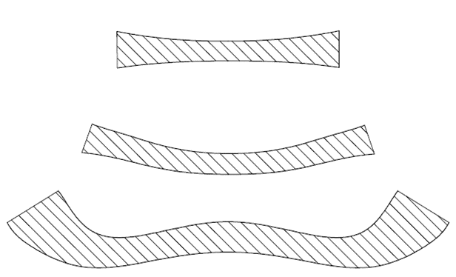
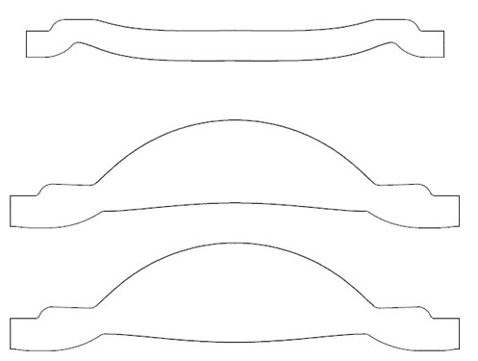
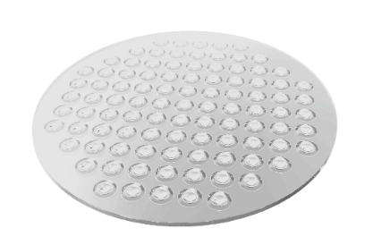
WLG玻璃镜片
利用AAC独有的WLG晶圆级玻璃模压技术，AAC可单独提供高精度非球面镜片，应用于手机摄像头镜头中。WLG镜片不受面形限制，具备大规模量产能力。
设计灵活
WLG适用于加工各类非球面玻璃结构，不受面形限制
更高精度
WLG镜片可以达到亚微米级的偏心精度及高精度的面形，借助WLG镜片的镜头设计可以达到更高的光学性能
效率更高
WLG采用2英寸~4英寸玻璃晶圆多穴一次模压成形，单片晶圆可产出数十至上百片非球面玻璃镜片，模压效率高，模具寿命长，完全满足大规模量产需要
WLG可加工双凹型，等厚弯月型、M/W型等玻璃结构
WLG可加工高精度的坎合结构，利于镜片间的堆叠
 | 面间偏心 | 坎合偏心 | PV
精度 | <1um | <0.5um | <0.2um

Slide 27
混合镜头
基于AAC独有的晶圆级玻璃+塑料混合镜头技术，相对于传统塑胶镜头，具备更大的光圈、更低的厚度、更高的可靠性，更好的稳定性以及更优异的解析力。适用于各类温度变化差异大的系统中，可应用于智能手机、平板电脑，视频摄像头，激光3D镜头等产品中。
产品编号 | 传感器尺寸 | 镜片数 | 像素(M) | 光圈 | TTL(mm) | 视场角(D)
1 |  | 1G3P
2 | 1/2.9" | 1G4P | 2 | 1.8 | 6.1 | 63
3 | 1/2.25" | 1G5P | 48 | 1.65 | 5.7 | 79
4 | 1/1.33" | 1G6P | 108 | 1.54 | 7.8 | 82
玻璃镜头
AAC具备全球独有的晶圆级玻璃（WLG）制造技术，WLG镜片产品相对于传统塑胶镜片具有众多优势：更好的成像效果、更好的温度稳定性和更低的TTL等，能够大幅提升镜头整体的光学性能，替代传统塑胶镜头。可应用于安防摄像头，车载摄像头等领域。
产品型号 | 传感器尺寸 | 镜片数 | 像素(M) | 光圈 | TTL(mm) | 视场角(D) | 主光角(D) | Thread Size
1 | 1/4" | 4G | 1M | 2.4 | 10.0 | 46 | 20 | M9
2 | 1/2.7" | 6G | 2.3M | 1.8 | 24.1 | 70 | 22 | M12

Slide 28
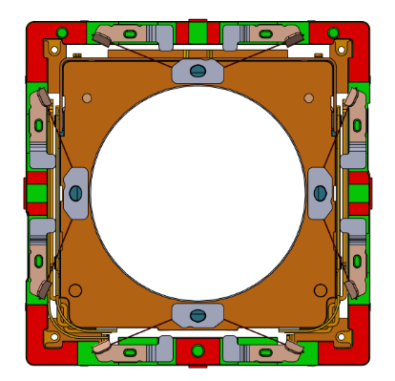
音圈马达
AAC基于自身电磁传动和光学方面的技术积累和优势，开发出多种音圈马达产品，包括弹片式/滚珠式、开环/闭环、AF/AF+OIS等，可广泛应用于智能手机、平板电脑等消费电子类产品中。
产品编号 | 尺寸(mm) | 镜头重量 | 额定行程 | 最大允许电流 | 电阻(Ω)
M1P | 10.8x10.8x2.6 | 0.23g (Max)(M8.5 P0.2) | -110um~220um | ±100 mA | 22 ± 3
8M3X | 10.2x10.2x3.1 | 0.13g (Max) | AF：-50um~200um OIS：-110um~110um | AF:±90 mA OIS: ±160 mA | 18 ± 3
SMA驱动器
SMA驱动器相对于传统音圈马达有更强的推力和更快的反应速度，实现更好的AF+OIS性能，同时减小器件体积，尤其适合匹配大重量/大体积镜头使用，能够大幅提升消费者的用户体验。AAC与方案设计厂商及原材料厂商达成深度战略合作，计划推出性能优异的SMA驱动器产品，可应用于智能手机等终端产品中。
SMA驱动器3D图
SMA驱动器实物图

Slide 29
潜望式镜头驱动器
适用于潜望式镜头模组，用于智能手机高倍光学变焦解决方案。
产品编号 | 项目名 | 外形(mm) | 运动部分重量 | 额定行程 | OIS: ±160 mA | AF机械行程 | OIS机械行程 | TTL
1 | FZL1棱镜模组 | 6.79x12.5x5.7 | 0.655g | / | ±1° | / | +3.5°/-4.5° | 17.2
 | FZL1镜头模组 | 16.43x12.5x5.7 | 1.26g | ±0.17 | ±0.32 | ±0.27 | ±0.42
2 | FZL2棱镜模组 | 6.69x10.95x5.2 | 0.33g | / | ±1° | / | +3.5°/-5° | 10.28
 | FZL2镜头模组 | 9.98x10.95x5.2 | 0.66g | ±0.12 | ±0.22 | ±0.22 | ±0.32

Slide 30
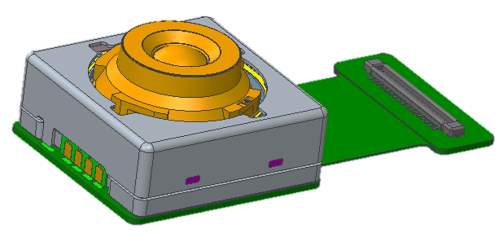
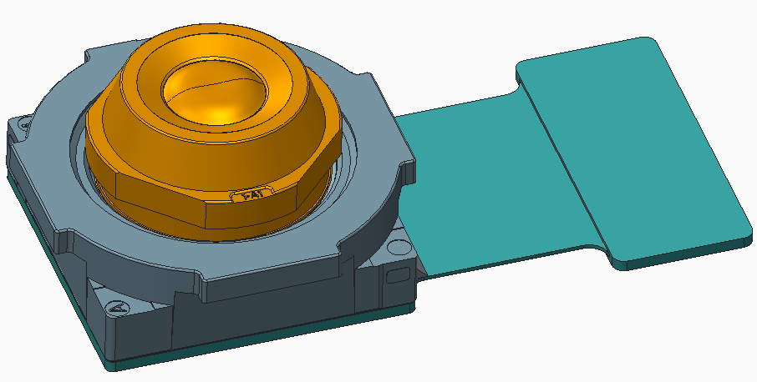
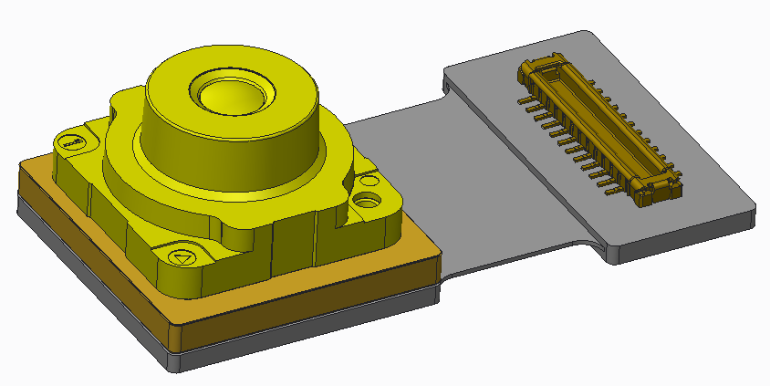
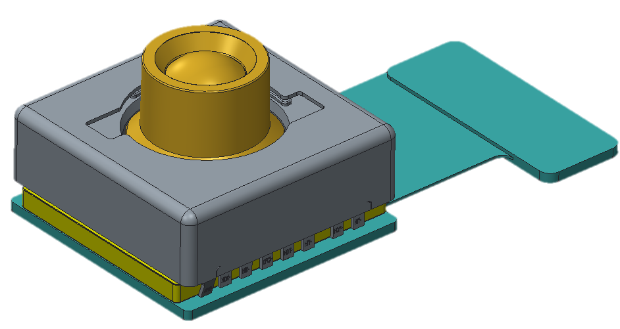
光学模组
AAC光学模组团队由深圳、台湾、芬兰以及南宁团队组成。芬兰团队主要专注于前沿技术开发、软件测试算法开发及ISP调校；光学模组研发及测试主要由深圳和台湾团队组成；光学模组生产主要布局在深圳以及南宁。AAC具备垂直整合能力，从用户体验、模组设计、影像评估等方面反馈至二级物料设计，产线能力以及EOL算法评估，更系统地分析、解决问题。
目前，三摄以上多摄已成为智能手机旗舰机型标配，AAC提供移动设备从前置摄像头到后置主摄、超广角、长焦OIS、潜望式等全部镜头解决方案。
高像素大像面主摄像头
像面大于8mm，涵盖48M、64M、108M，6P及以上等塑料镜头和玻塑混合镜头；
提供1G5P-1G7P等玻塑混合镜头方案，提升主摄光圈，降低总长，以及更好的温漂性能；
可选择闭环AF，实现更快更精准对焦，为中高端旗舰手机实现新一代高清拍照。
超广角/超微距副摄像头
提供FOV110°-140°，塑料镜头、玻塑混合镜头、自由曲面镜头方案；
可搭配变焦方案，实现超微距拍摄。
全面屏前置摄像头
提供直径小于3.5mm，专为全面屏及水滴屏手机设计的微型镜头，使屏幕更完整。
长焦OIS摄像头
提供2x-4x光学变焦的直立式长焦镜头解决方案；
搭配开环/闭环AF以及OIS防抖方案，实现远距离清晰拍照。

Slide 31
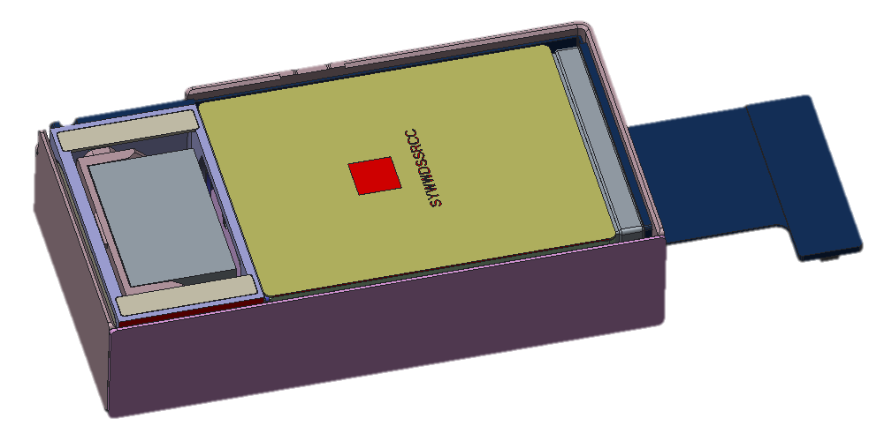
潜望式光学模组
潜望式模组能够实现更高倍数的光学变焦，已经在部分中高端手机中使用，为消费者带来了更好的拍照体验。AAC结合自身混合镜头和VCM等产品技术优势，现已推出多款潜望式光学模组产品，可应用于智能手机等终端产品中。
潜望式摄像头
使用玻塑混合镜头提升温漂性能和成像质量；
提供5P-6P，1G4P-1G6P ，5x以上光学变焦的潜望式镜头解决方案，使镜头横置于机身，实现高倍远景拍摄。

Slide 32
精密器件
AAC可为客户提供LCP天线，高速传输线，LDS天线/电磁屏蔽件，散热产品，无线充电模组，3D玻璃，金属结构件等智能手机零部件产品，随着5G时代的到来，更大的电池和散热系统的加入将占据手机内部更多的空间，智能手机正以越来越小的体积实现复杂的功能，面临复杂的整合问题，AAC具备丰富的智能手机零部件产品线，将精密制造与射频、声学、触觉反馈整合，与客户紧密合作设计整合方案，确保产品更轻薄，性能更突出，用户体验更佳。
AAC在5G领域经过多年的布局与研发，推出了5G基站天线，毫米波天线，陶瓷滤波器等5G基站零部件产品。研发团队紧密配合与客户需求配合，提供标准或定制解决方案。

Slide 33
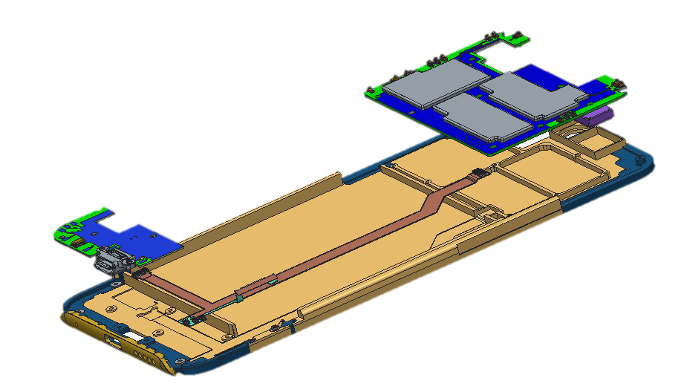
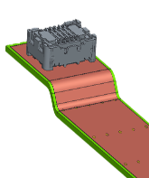
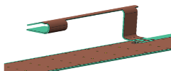
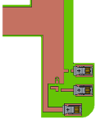
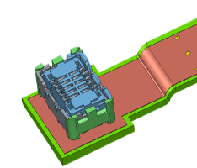
LCP天线、传输线及模组
相对传统的mPI基材，LCP介电常数与损耗因子更小，在5G时代有着更好的高速传输性能表现。AAC整合射频天线研发、设计、生产及制造，推出了LCP天线，LCP传输线及模组等产品，性能优异。同时，高性价的mPI基材传输线、天线及模组也可供客户选用。AAC可根据客户需要提供定制产品解决方案。
天线/传输线制程能力 | 项目 | 参数
结构 | 层数 | 4层及以上
线宽/线距(μm) | 铜-12μm | 25/25μm
通孔 | 机械孔径/焊盘(μm) | 100/350
 | 镭射孔径/焊盘(μm) | 100/250
盲孔 | 孔径/焊盘(μm) | 75/250
 | 贯穿孔径/焊盘 | 75/275
填孔 | 盲孔孔径/AR | 100&1.3
外型 | 外型到铜距离(μm) | 100
基材类型 | Dk (10GHz) | Df (10GHz) | 回损 | 插入损耗（dB/mm）
 |  |  |  | 0.7GHz | 1.7GHz | 2.7GHz | 3.3GHz | 5.0GHz | 6.0GHz | 10.0GHz
LCP | 3.0 | 0.0016 | <-20dB | -0.006 | -0.01 | -0.013 | -0.014 | -0.018 | -0.02 | -0.027
mPI | 3.2 | 0.003 | <-20dB | -0.006 | -0.01 | -0.013 | -0.015 | -0.02 | -0.022 | -0.033
传输线+连接器
LCP模组可集成天线部分
LCP模组可集成并替代FR4小板
LCP传输线天线模组

Slide 34
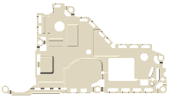
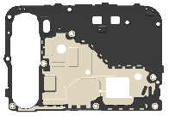
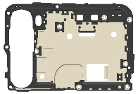
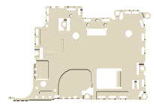
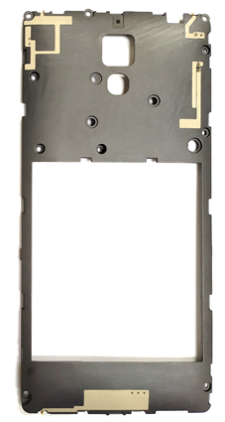
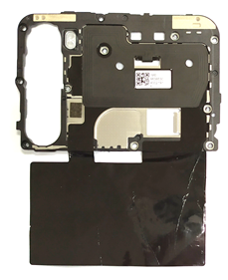
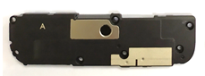
LDS天线/电磁屏蔽件
AAC可根据客户需要提供LDS天线解决方案，内容包括射频仿真，天线评估，5G频段调试，塑模具设计，冲压模具设计，注塑加工，冲压件加工，镭雕，化镀，组装散热石墨片等辅材，性能一致性测试。客户可选择PC，PPS，PPO，LCP等基材注塑，可内嵌钢片注塑。
LDS天线主要产品方案有：
天线支架+内嵌钢片+LDS镀层+散热石墨片等辅材组装
BOX支架：LDS天线盖板+SPK BOX+内嵌钢片
手机中框：LDS天线+辅材组装
最大加工尺寸为：400x160x80mm，天线图形加工公差±0.05mm，可实现多种镭雕面设计，按需加工立体3D形状。
同时，AAC掌握先进的模切与冲压技术，可为客户提供各类金属电磁屏蔽件。80吨及110吨的冲压机台支持金属屏蔽件的加工，也单独提供金属屏蔽罩的加工。
主要应用领域包括智能手表，TWS耳机，智能音箱，笔记本等领域。
金属屏蔽件（一）
天线支架+屏蔽件（一）
金属屏蔽件（二）
天线支架+屏蔽件（二）
BOX支架（带钢片）
天线支架（带钢片）
手机中框

Slide 35
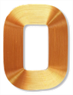
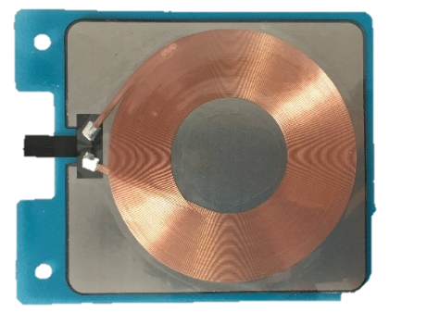
无线充电
AAC研发团队具备无线充电模组仿真与设计能力，内部整合研发、设计，生产及制造资源，核心材料（如线圈、纳米晶和FPC等）实现自制，模组厚度可低于0.3mm，可为客户提供定制化无线充电解决方案。应用领域包括智能手机，智能手表，TWS耳机充电盒等。
产品编号 | 类型 | 尺寸(mm) | 充电效率 | 电流(A) | 电阻(Ω)
1 | 接收端 | 56x51x0.4 | 84% @EPP | 4 | <1.25
2 | 接收端 | 56x51x0.3 | 83% @EPP | 4 | <1.25
无线充电线圈
无线充电+NFC天线模组

Slide 36
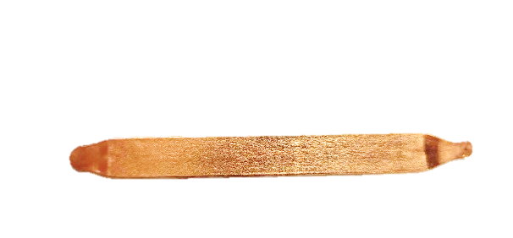
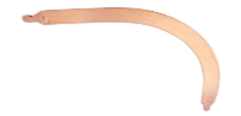
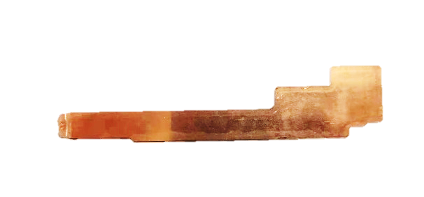
散热产品
5G时代移动通信设备热量的产生将远大于以往，设备对高效散热产品的需求更加迫切。AAC拥有一支经验丰富的散热产品研发团队，40余项国内外专利 ，并与南京大学/南京工业大学进行技术合作，具备成熟的方案设计与全自动化生产能力，产品一致性好，可靠性高，断差结构配合整机设计，可为智能手机，平板电脑，笔记本等电子产品提供散热解决方案，产品主要有液冷散热铜管和导热VC板。可根据客户需求提供定制产品。
普通热管
异形折弯热管
VC板
外形：
热管：AAC可提供φ10mm大直径的超薄型异形折弯热管。
VC板：外形限制小，可参照手机硬件布局，灵活贴合设计，可制成复杂的异形结构，拥更大的热源接触面积。
液冷导热铜管&VC组件整体厚度0.40mm以下，其中腔体厚度0.20~0.24mm，可适应设备内部狭窄空间。
最大热传量(Qmax)：
铜管Qmax约5W，VC板Qmax约为 8~10W。

Slide 37
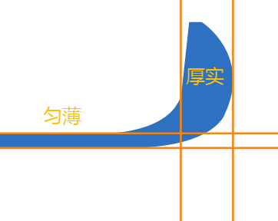

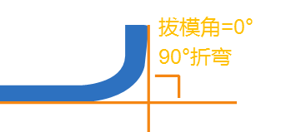

3D玻璃
全自制、完整的技术平台，多项自主专利助力AAC突破3D玻璃制造局限，可以实现0°超小拔模角、全方向四面玻璃热弯、全方向四面倒扣玻璃热弯、多方向折弯的复杂形状和不等壁厚3D玻璃成型与制造等。应用领域包括智能手机，智能手表，AR/VR，车载等。
AAC可根据客户需求定制提供多种单一/整体设计方案：
两边倒扣而上下开放结构3D玻璃前玻/后壳 + 金属框
全方向倒扣3D玻璃前玻/后壳 + 金属框
90°折弯3D玻璃前玻/后壳 + 金属框
不等壁厚3D玻璃前玻/后壳 + 金属内框
玻璃与金属配合
自主设计和高精密生产玻璃和金属，实现最佳的公差匹配
玻璃与金属属同一研发团队，通过共享内部工艺数据，确保高精度加工
不等壁厚
壳面匀薄、侧边不均匀厚，可实现更高的侧边强度，替代金属框，用于全玻璃手机设计
一体成型，外弧圆润，握持感坚实、舒适
利于侧边触点或局部标志性特征的设计，如虚拟按键等
倒扣
两面倒扣/四面倒扣结构，金属模具成型
侧边及四角封闭设计或开放设计
侧边开放或四角开放的3D玻璃与金属搭配，不仅可大大提高抗跌落强度，而且可实现多种新颖外观
90°折弯 小R角
超小拔模角与小R角设计，侧边与壳面几乎垂直
拔模角最小可至0°，内折弯R值最小可至0.5mm
可用于手机的前盖板或后壳，未来与小R角OLED搭配，可实现垂直显示屏的概念手机设计
R=0.5mm
局部特征
金属模具成型，玻璃表面实现局部的、特定位置的凸起或凹陷特征
利用触点实现触摸定位，并与Haptic结合实现虚拟按键功能
利于无孔化机身设计，增强握感、视觉效果和防水性能等

Slide 38
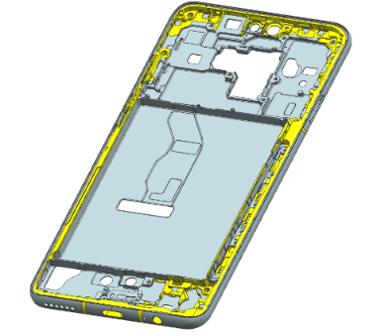
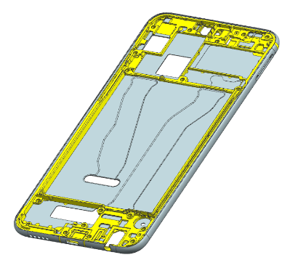
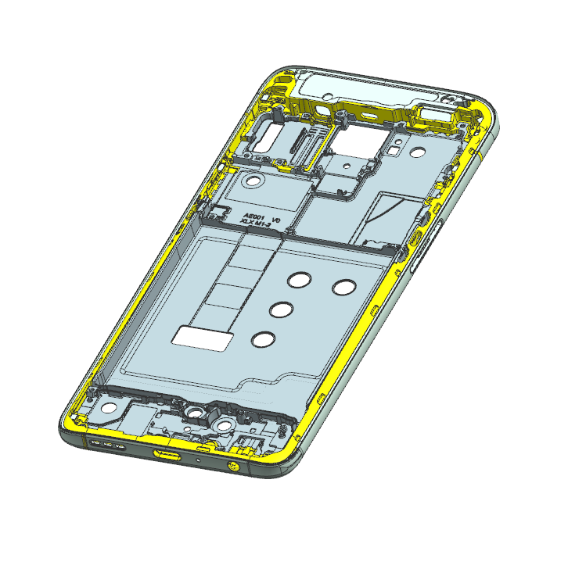
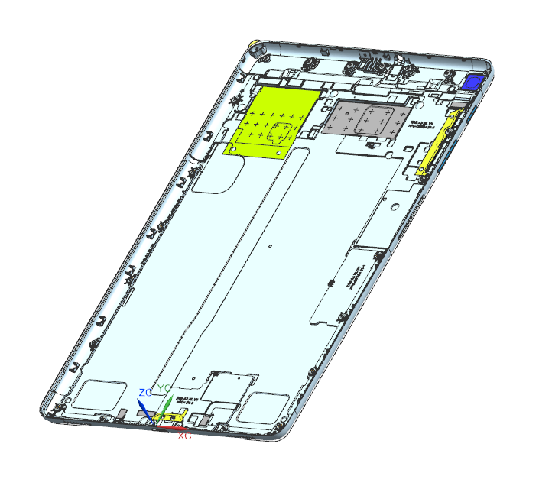
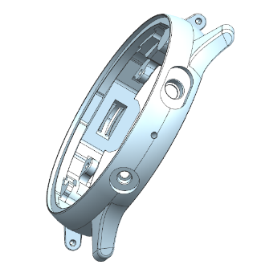
金属结构件
智能手机正以越来越小的体积，实现更复杂，更多样化的功能。而结构件，声学，触控，摄像头模组，天线等传统功能件均可整合在一起，AAC 同时拥有全部的相关的产品线，具备最佳的协助整合的条件，并以结构件为中心，积累了大量的成功实践经验。
先进的结构加工技术:
高效：产品研发各个阶段及工艺制程应用CAE仿真技术，开发时间短和产品可靠性高。
制程：覆盖冲锻压、压铸、CNC、注塑、热处理、纳米处理、表面加工、阳极、AF镀膜、电镀、喷涂烤漆、蚀刻、组装等制程。高精度三次元检测、投影以及CCD自动检测设备为各个制程提供保障。
精度：纳米处理技术拥有核心专利，纳米孔可精确控制在30～50nm；高精尖数控机台精度为0.002mm；FUNC数控加工及高端精雕设备加工的产品精度可达0.01mm。
自主能力：FUNC及ABB机械手应用于制程各个环节，配合自主研发的专用自动化设备，实现冲锻压、注塑、CNC、表面打磨抛光、阳极、组装等各制程段自动化。数控加工刀具、阳极处理药水、表面清洗药剂、模治具等已实现自主研发和自制。
AAC可为智能手机，智能手表，平板电脑，智能机器人等设备提供压6系铝、7系铝、铸铝合金、锌合金、铜合金、钛合金、不锈钢，液态金属基材的金属结构件，客户可根据需求定制。
5G中框
锻压中框
压铸中板中框
平板外壳
智能表壳

Slide 39
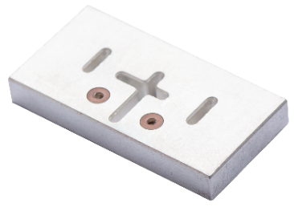
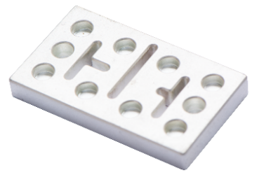
基站陶瓷滤波器
AAC在陶瓷生产工艺有多年技术积累，陶瓷滤波器产品有专门的研发团队支持以保证性能和生产良率。产品主要为2.6G/3.5G 6-10阶介质滤波器模块，天线滤波器一体化AFU。
产品编号 | 频段(Hz) | 尺寸(mm) | 插入损耗(dB) | 回波损耗(dB) | 带外抑制
1 | 2.6G(2515-2675M) | 43x22x6 | 平均≤1 最大≤1.8 | ≥20 | ≥27dBc@2484MHz~2500MHz ≥27dBc@2700MHz~2745MHz
2 | 3.5G(3400-3600M) | 28x15x5 | 平均≤1 最大≤1.8 | ≥20 | ≥20dBc@3300MHz~3350MHz ≥20dBc@3650MHz~3700MHz
6腔陶瓷滤波器——端口面
6腔陶瓷滤波器

Slide 40
基站天线
全制程内部整合AFU研发、设计，生产及制造能力，射频及天线多年出色的仿真、设计能力，其中LDS 天线具有整体生产制程线。AAC产品包括塑料一体化（塑料电镀/LDS）天线，高性能缝隙阵列天线，天线滤波器一体化AFU，小型化、深度覆盖Small cell天线。
产品编号 | 频段(Hz) | 尺寸(mm) | 端口数 | 增益 | 产品特色
1(PCB微带) | 3.5G | 720x375x14 | 64 | 25.1dBi （3.5GHz） | PCB工艺振子，低剖面
2(PCB半波) | 3.5G | 720x375x25 | 64 | 25.2dBi （3.5GHz） | PCB工艺传统半波振子结构天线
3(LDS) | 3.5G | 720x375x14 | 64 | 未知 | LDS塑料振子，易组装，无焊点，高一致性
4(缝隙阵列) | 2.6G | 938x449x20 | 64 | 未知 | 冲压金属片振子，无焊点，高隔离，高性能
宏基站
微基站

Slide 41
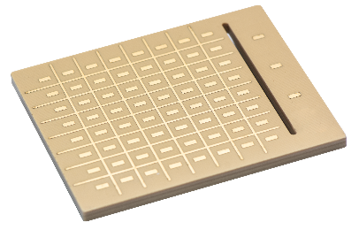
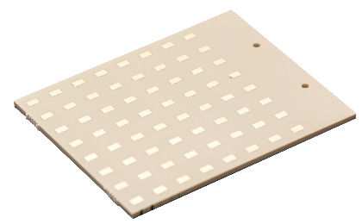
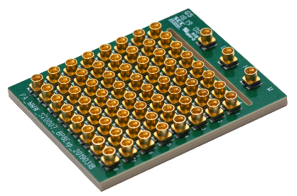
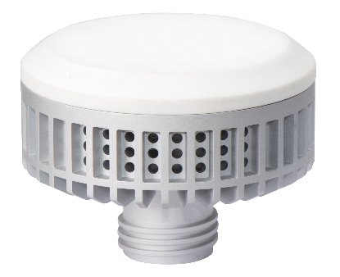
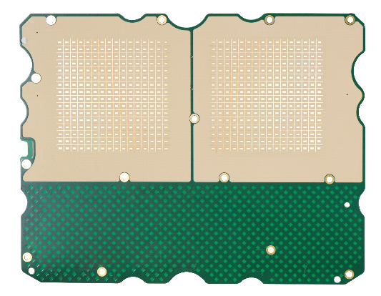
基站毫米波天线
AAC具备5G毫米波天线仿真、设计能力。提供产品包括集成化毫米波天线模组，毫米波LDS天线罩模块。
产品编号 | 频段(Hz) | 尺寸(mm) | 端口数 | 增益(@26GHz V0° H 0°) | 材质
1 | 24.25-27.5G | 300x250x60 | 256 | 27.3dBi | LDS天线罩方案
2 | 24.25-27.5G | 300x250x60 | 256 | 27.3dBi | AOB
64端口AOB天线——方案一
64端口AOB天线——方案二
64端口AOB天线——端口面
金属毫米波天线
256端口 AOB毫米波天线

Slide 42
各子公司地址及联系方式
待定：
1 产品命名格式继续优化
2 声学参数统一腔体，频率测试F0，灵敏度，THD，以及部分型号参数暂缺
3 是否加入声学BOX模组的介绍
4 LCP连接器研发建议不推出，未给参数
5 插图
6 统一排版与翻译
7 网站上线

